Slide 1

Деятельность
Национальной Родительской Ассоциации
в период пандемии (март-декабрь 2020)
https://nra-russia.ru/
Мжельская Н.В. – Член Общественной палаты Алтайского края, член Алтайского отделения НРА
Соболева Т.Г. - к.и.н., председатель Алтайского отделения НРА

Slide 2
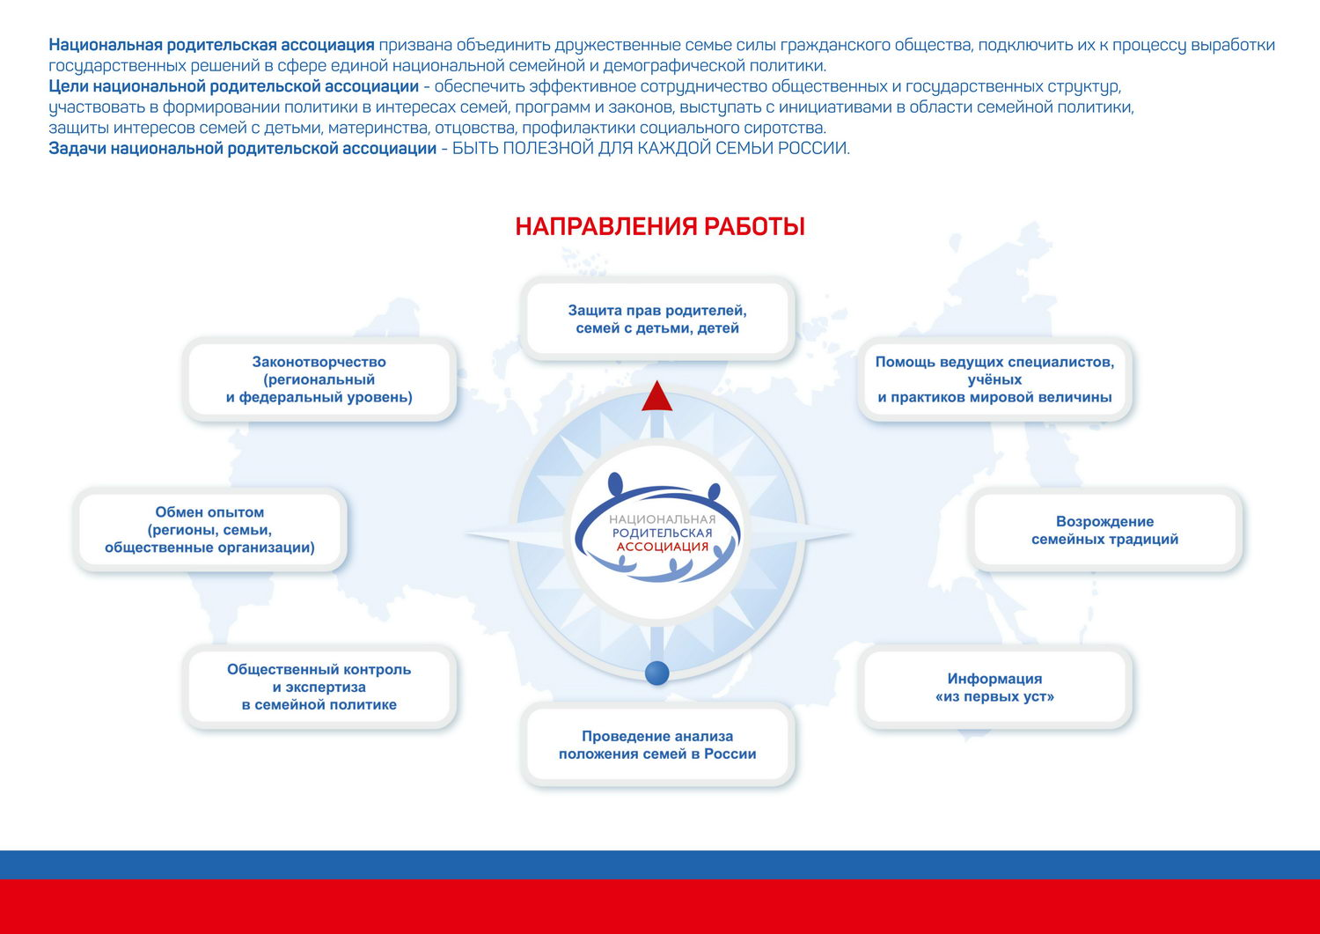

Slide 3
Основные направления работы
I. Родительское просвещение
II. Родительская экспертиза
III. Родительское творчество
IV. Региональная политика

Slide 4
Алтайское региональное отделение
Национальной Родительской Ассоциации
в период пандемии (март-декабрь 2020)
Конференции
Конкурсы
Экспертиза
Уроки о семье с молодежью
Участие в родительских собраниях, форумах, всеобучах с ГИБДД и конференциях в он-лайн формате

Slide 5

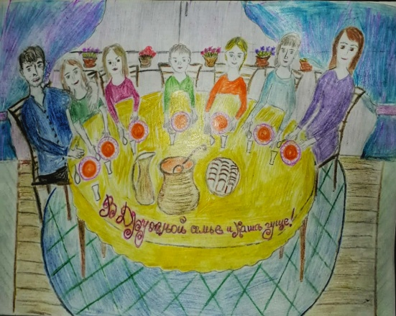
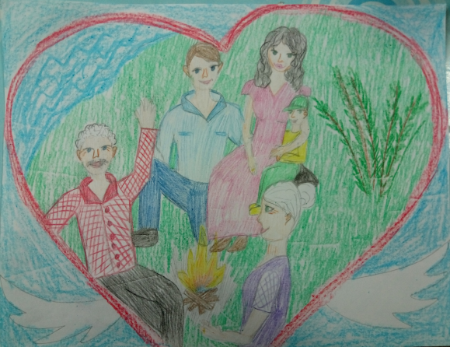
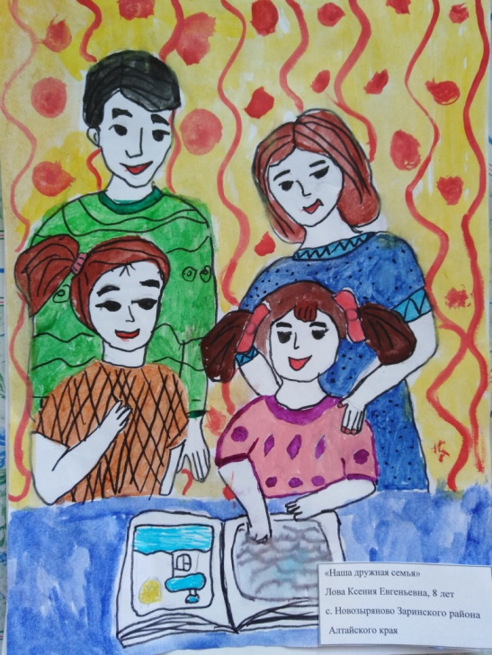
Июнь-июль 2020
80 человек из города Барнаула и 5 районов Алтайского края (Змеиногорский, Каменский, Первомайский, Поспелихинский, Заринский.

Slide 6
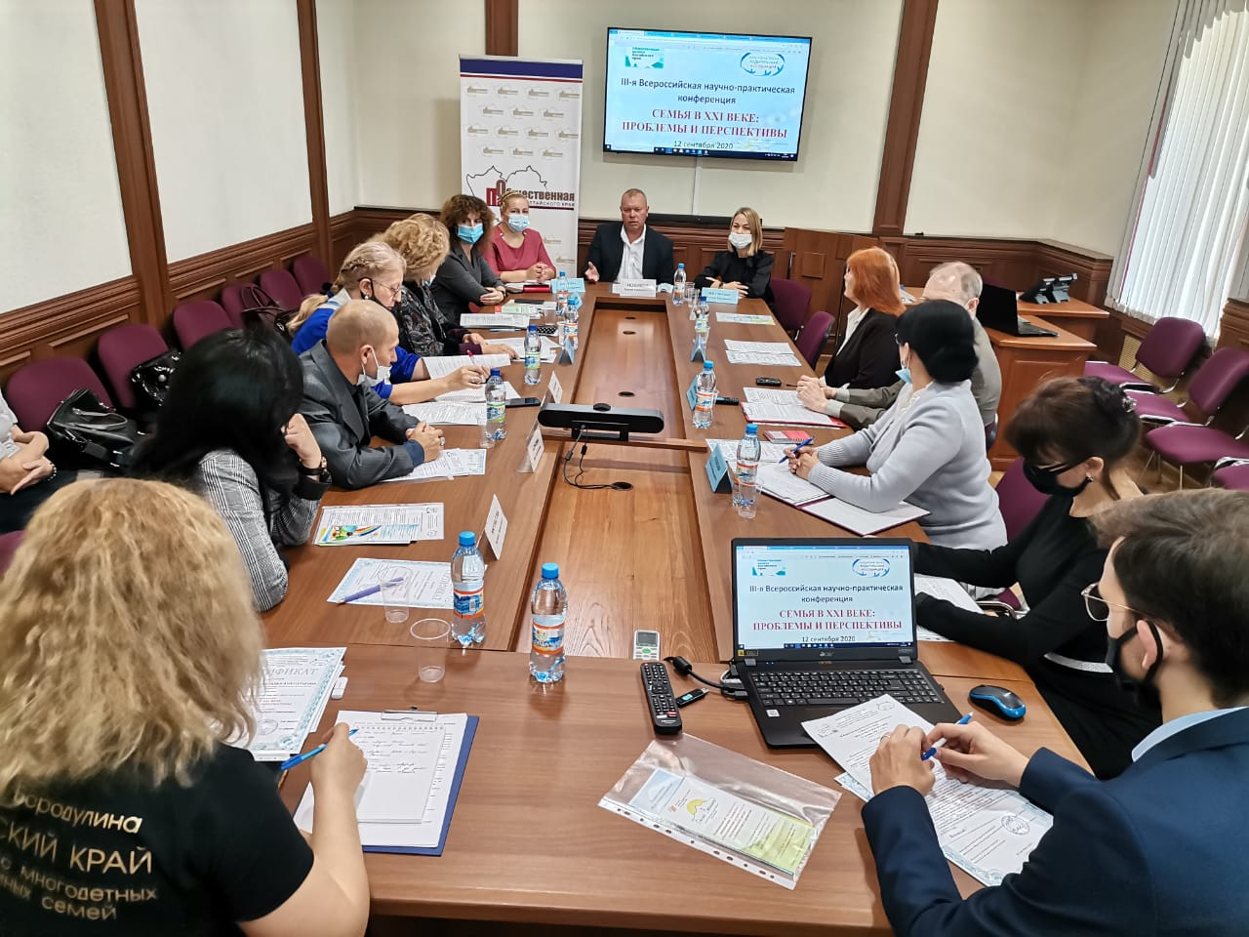
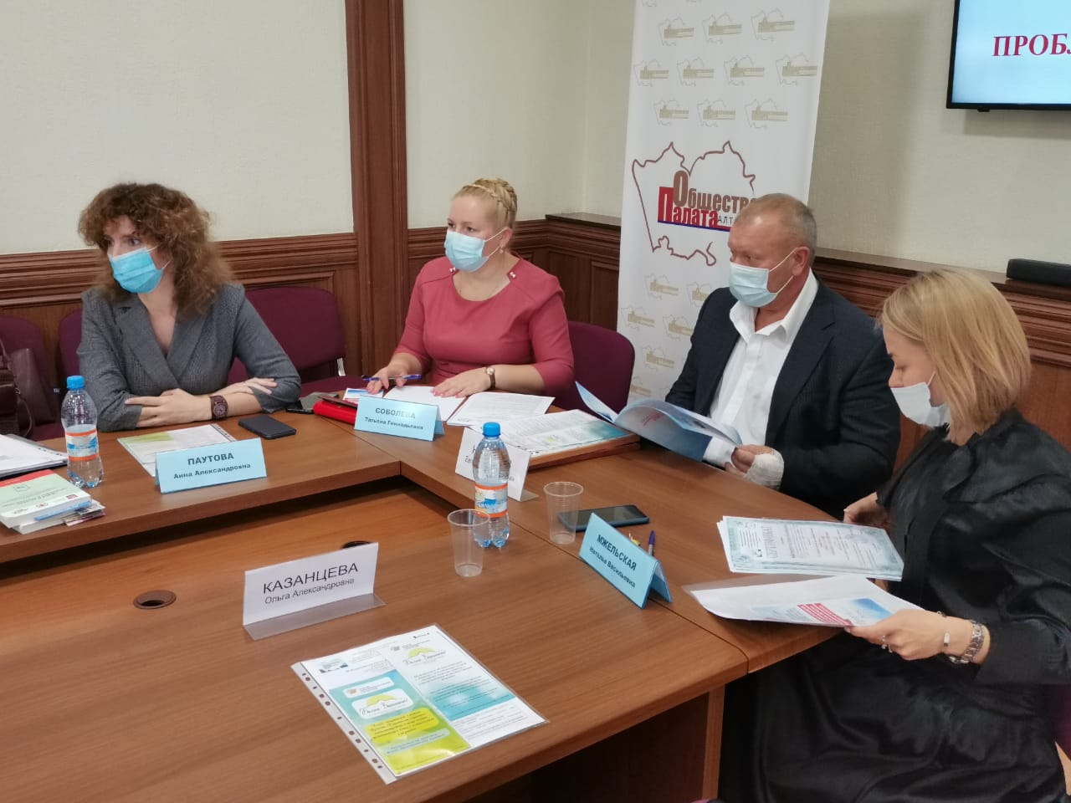
III Всероссийская научно-практическая конференция
«Семья в XXI веке: проблемы и перспективы»
12 сентября 2020
Организаторы:
Алтайское региональное отделение Национальной родительской ассоциации
Общественная палата Алтайского края
Участники очной части конференции:
5 членов Общественной палаты Алтайского края
10 кандидатов наук из пяти вузов (АлтГТУ, АлтГПУ, АлтГАУ, Алтайский филиал РАНХиГС, СГМУ)
12 краевых семейно-ориентированных общественных организаций (Национальная родительская ассоциация, АКОО «Общественный родительский комитет», АКОО «Доброе сердце», АКОО «Много деток – хорошо!», АКОО «Белые вершины», АОООД «Патриоты Великого Отечества», Общество православных врачей Алтайского края, Алтайское отделение АРКС и другие).

Slide 7

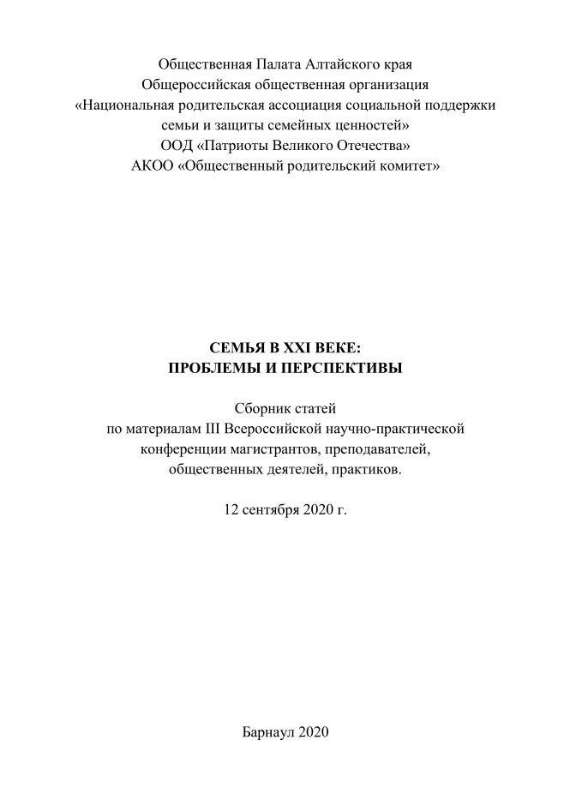
Издание сборника научных трудов III Всероссийской научно-практической конференции «Семья в XXI веке: проблемы и перспективы»
48 публикаций от 52 участников - это ученые, руководители образовательных организаций, педагоги-психологи, учителя, представители общественных организаций из 10 субъектов Российской Федерации (Алтайский край, Республика Саха, Ставропольский край, г. Москва, Ивановская область, Ростовская область, Архангельская область, Кемеровская область, Республика Удмуртия, Вологодская область).

Slide 8
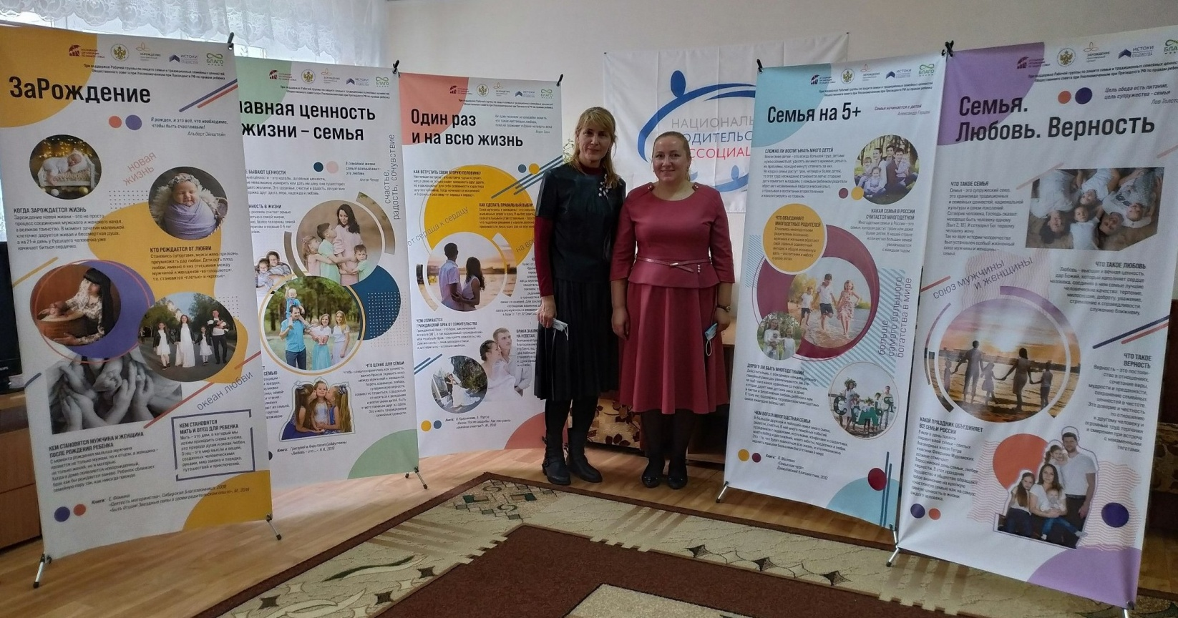
Уроки о семье с молодежью
«ТРАДИЦИОННЫЕ СЕМЕЙНЫЕ ЦЕННОСТИ –
ОСНОВА КРЕПКОЙ СЕМЬИ»
9 октября 2020
Методическая разработка урока:
Соболева Т.Г. – председатель Алтайского отделения НРА,
Филина М.Л. – председатель Ассоциации организаций по защите семьи
Содержание и дизайн мобильных стендов:
Общественный совет при Уполномоченном по правам ребенка РФ
Формат проведения: оф-лайн, он-лайн.
Проведен 09.10.2020, студенты Алтайской академии гостеприимства, 15 чел.

Slide 9
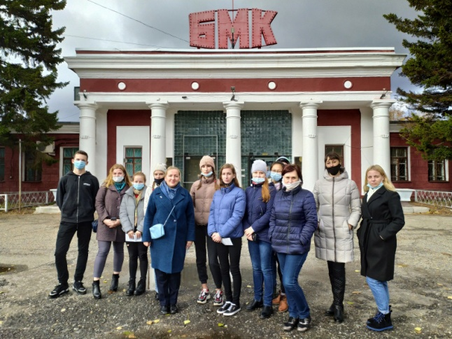
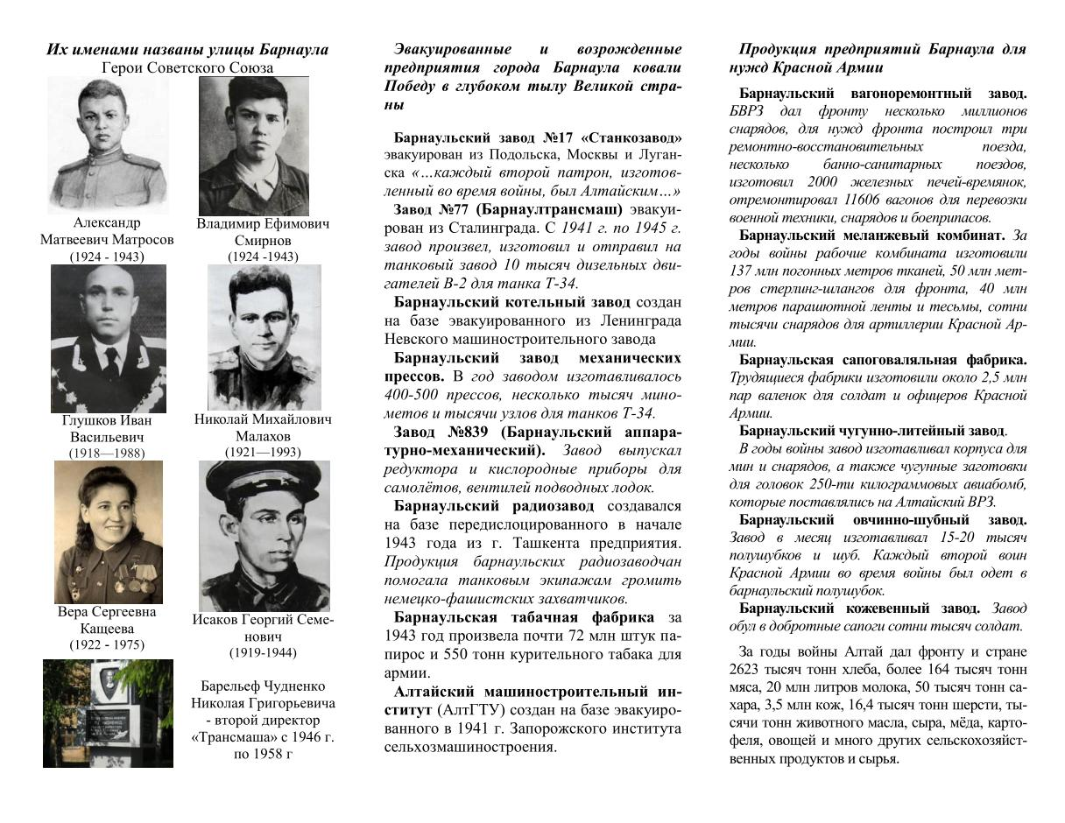
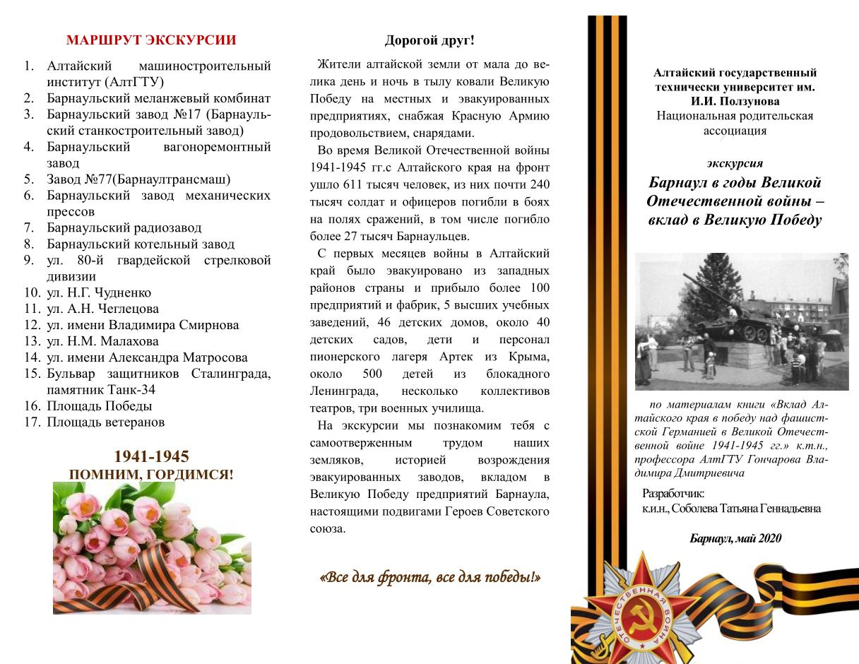
Экскурсия
«Барнаул в годы Великой Отечественной войны –
вклад в Великую Победу»
Методическая разработка:
Соболева Т.Г. – председатель Алтайского отделения НРА
Формат проведения: оф-лайн, он-лайн.
Проведен 13.10.2020, студенты студгородка АлтГТУ, 15 чел.

Slide 10



Slide 11

Алтайское региональное отделение
Национальной Родительской Ассоциации
в период пандемии (декабрь 2020)
Мероприятия, позволяющие проводить работу удаленно в он-лайн формате
Алтайское региональное отделение НРА – базовая площадка «Информационная безопасность»
экспертиза продукции ТВ Карусель, магазинов игрушек, книжных магазинов, сети интернет;
круглый стол с экспертами;
издание методички для родителей.
Мероприятия с ГИБДД
«Безопасный семейный маршрут»

Slide 12
Деятельность Национальной Родительской Ассоциации – федеральный центр
при поддержке Министерства просвещения РФ
в период пандемии (март-декабрь 2020)
все мероприятия транслировались в он-лайн режиме
VII Общероссийское родительское собрание c Министром просвещения Сергеем Кравцовым, 28 августа 2020
Он-лайн проект «Семейный траблшутинг с Марианой Шевченко»
Проект «Родительский антивирус»
Информационно-просветительский проект «Наш краеведческий музей. Перезагрузка.»
V-я ежегодная Всероссийская конференция по вопросам семейного воспитания и родительского просвещения «Школа одаренных родителей»
Итоговый межрегиональный семинар-совещание «Языки народов России», 20 ноября 2020 г.
7 конкурсов:
IV Всероссийский конкурс образовательных организаций на лучшую организацию работы с родителями
V Всероссийском конкурсе методических разработок уроков, посвящённых семье и традиционным семейным ценностям
IV Всероссийский конкурс Центров и программ родительского просвещения
Всероссийского конкурса творческих проектов «Человек и война. Моя нерассказанная история» (к 75-летию Победы в Великой Отечественной войне)
Всероссийский конкурс «Наш домашний краеведческий музей
Всероссийский туристско- краеведческий конкурс виртуальных музеев «Родина уникальных»
Всероссийский конкурс семейных рекламных видеороликов о краеведческом музее своего города (посёлка, села) #ЯмояРодина»

Slide 13
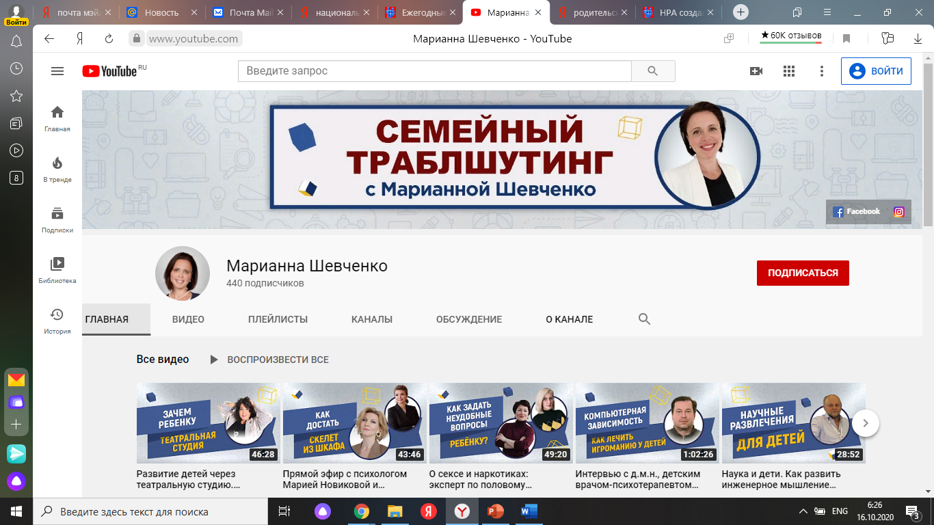
Семейный траблшутинг
(trouble - проблема, shoot - обезвредить)
канал, созданный специально для родителей.
Ответы на самые актуальные запросы и проблемы, а также работающие инструменты и советы.

Slide 14

Народный родительский антивирус
Задать волнующий вопрос.
Обменяться позитивными родительскими лайфхаками «Как жить в сохранить вкус к жизни в новых условиях?»
Прочесть рекомендации.
Поучаствовать в конкурсах.
Иметь возможность самообразования.

Slide 15










Slide 16
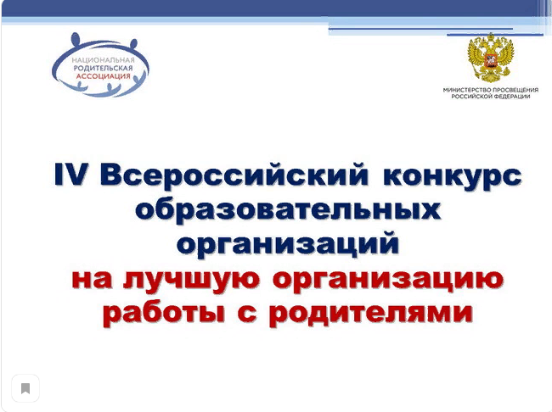

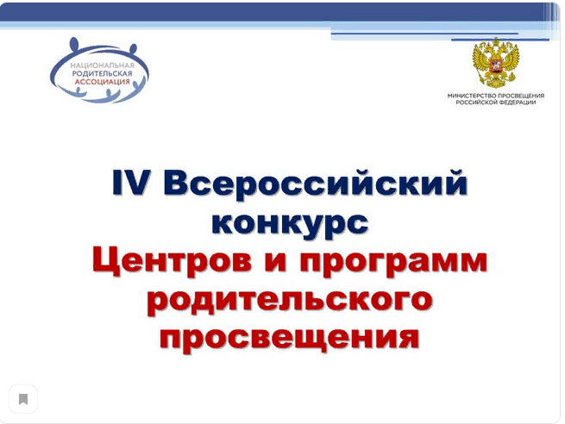
Конкурсы

Slide 17
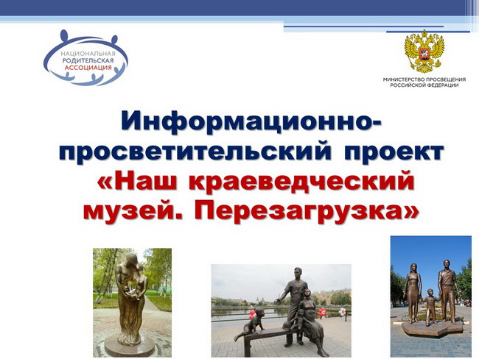
Май - сентябрь 2020 г.
Всероссийский конкурс «Наш домашний краеведческий музей»
Всероссийский туристско- краеведческий конкурс виртуальных музеев «Родина уникальных»
Всероссийский конкурс семейных рекламных видеороликов о краеведческом музее своего города (посёлка, села) #ЯмояРодина
www.nashmuseum.com

Slide 18
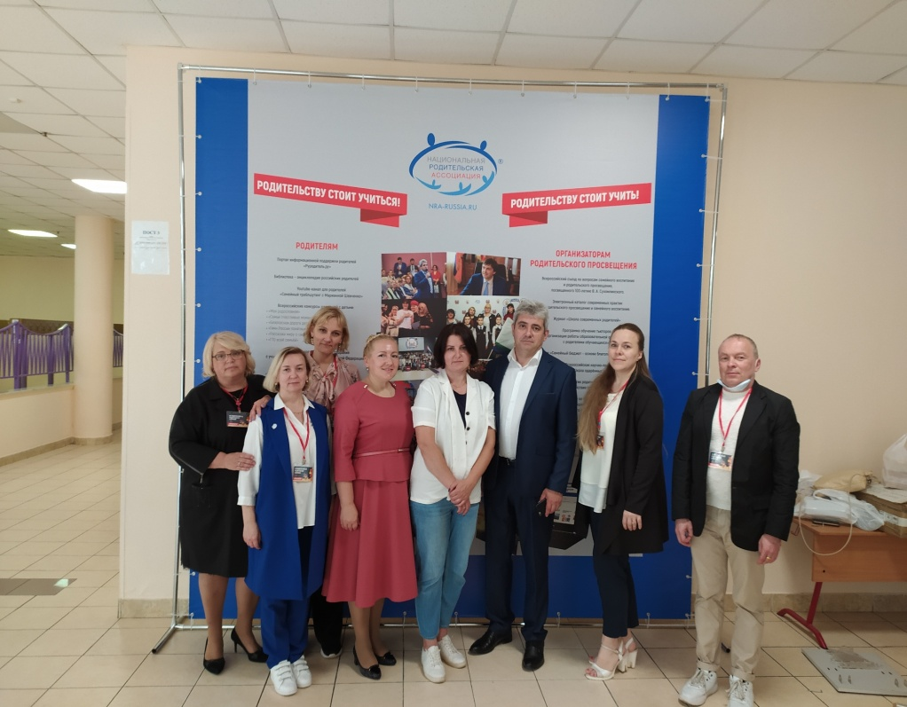
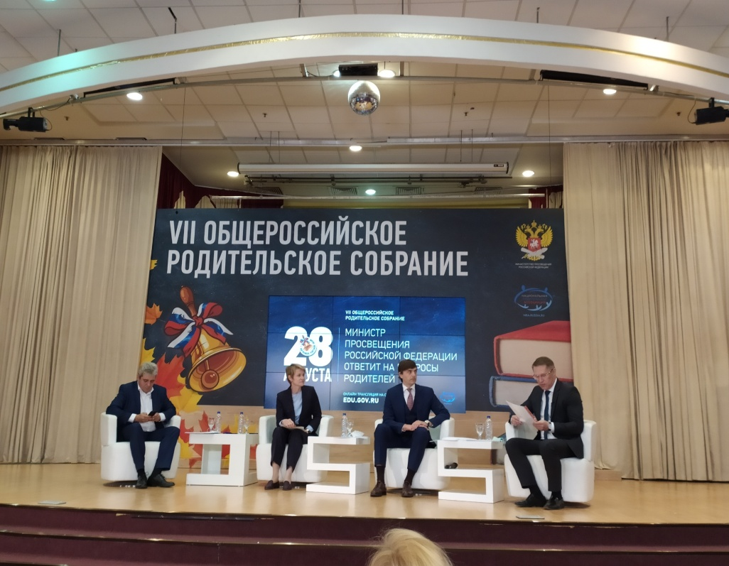
VII Общероссийское родительское собрание c Министром просвещения Сергеем Кравцовым
28 августа 2020
Организаторы:
Национальная родительская ассоциация и Министерство просвещения РФ
Участие членов Алтайского отделения НРА он-лайн и оф-лайн

Slide 19
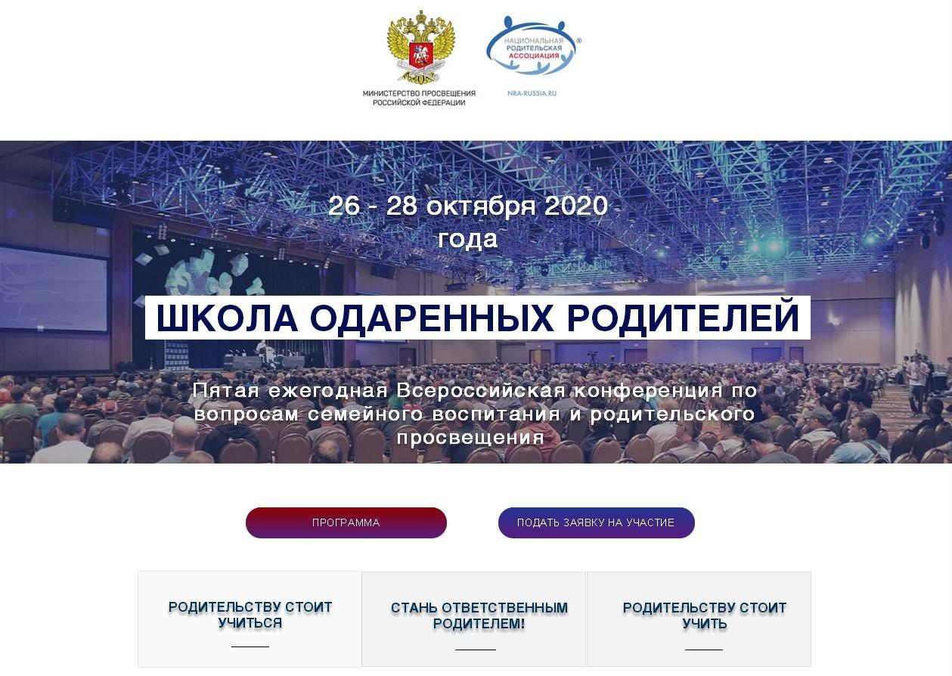
https://www.conferencia-roditelej.com/

Slide 20

20 ноября 2020 г.
Итоговый межрегиональный семинар совещание
в Алтайском крае
в режиме оф-лайн и он-лайн
В сентябре – ноябре 2020 года в Дальневосточном, Сибирском и Уральском федеральных округах Национальная родительская ассоциация при поддержке Минпросвещения России проводит серию семинаров-совещаний «Языки народов России в системе общего образования Российской Федерации».

Slide 21

Спасибо за внимание!

